Slide 1

TPN°5: El tipo abstracto de datos PILA

Slide 2
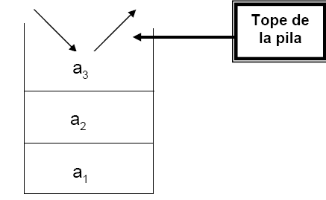
Tipo abstracto de datos Pila
Colección ordenada de elementos en el cual se pueden agregar y eliminar los mismos por un extremo, llamado tope.
Dinámica
Estructura Lineal
Filosofía LIFO

Slide 3

Aplicaciones
En la vida real:
  Navegadores en Internet almacenan en una pila las direcciones de los sitios visitados
  Los editores de texto proporcionan el botón “deshacer” que cancela las operaciones recientes y restablece el estado anterior del documento
  Microprocesadores
En programación:
  Recursividad
  Llamada a subprogramas
  Palíndromo, cambio de base
  Conversión de infija a postfija. Evaluación

Slide 4
TAD PILA(item)
Especificación Algebraica
SINTAXIS
  PILAVACIA: → PILA
  PUSH: PILA x item → PILA
  POP: PILA → PILA
  TOP: PILA → item ∪ {indefinido}
  ESPILAVACIA : PILA → Bool
Constructoras Primitivas
Modificadora
Selectora
Test
Notes:
S

Slide 5
TAD PILA(item)
Especificación Algebraica
SEMÁNTICA: P ∈ Pila , x ∈ item
  POP(PILAVACIA) ≡
  POP(PUSH( P, x )) ≡
  TOP(PILAVACIA) ≡
  TOP(PUSH( P, x )) ≡
  ESPILAVACIA(PILAVACIA) ≡
  ESPILAVACIA(PUSH( P, x )) ≡
PILAVACIA
P
indefinido
x
TRUE
FALSE

Slide 6
TAD PILA(item)
Especificación Algebraica
Dado el TAD PILA(item), agregue la operación PUSHF, que agregue un ítem en el fondo de la pila
SINTAXIS
PUSHF:
PILA x item
→ PILA

Slide 7
TAD PILA(item)
Especificación Algebraica
Planteamos axiomas de la operación utilizando las constructoras primitivas
PILAVACIA: → PILA
PUSH: PILA x item → PILA
SEMÁNTICA
∀ P ∈ PILA, ∀ x, y ∈ item
PUSHF: PILA x item → PILA
PUSHF( , y ) ≡
PILAVACIA
PUSH(PILAVACIA , y)
PUSHF( , y ) ≡
PUSH( , x )
PUSH( P, x )
PUSHF( P, y )

Slide 8
TAD PILA(item)
Indique en función de las constructoras primitivas cuál es la pila resultante en la siguiente expresión
PUSHF( PV , b) ≡ PUSH(PV, b)
  POP(PV) ≡ PV
  POP(PUSH( P, x )) ≡ P
PUSHF( PUSH( P , a ), b ) ≡ PUSH( PUSHF(P, b), a)
PUSH( , x )
POP( )
≡ PV
PV
PUSHF( , w )
PUSH( , y )
PUSH( , x )
PV
PUSH( , z )
POP( )
PUSH ( , z )
PUSHF( , w )
PUSH( , y )
PUSH( , x )
PV
POP( )
PUSH ( , y )
PUSH ( , z )
PUSH( , x )
PV
POP( )
PUSHF( , w )
PUSHF( , w )
PUSH ( , z )
PUSH ( , y )
PV
PUSH ( , w )
PUSH ( , z )
PUSH ( , y )
PV

Slide 9
TAD PILA(item)
Como usuario del ADT PILA(item)
diseñe una función …
SINTAXIS
  PILAVACIA: → PILA
  PUSH: PILA x item → PILA
  POP: PILA → PILA
  TOP: PILA → item ∪ {indefinido}
  ESPILAVACIA : PILA → Bool
  PUSHF: PILA x item → PILA

Slide 10
TAD PILA(item)
IMPLEMENTACIÓN
Las PILAS no son estructuras fundamentales de datos
Para su representación se requiere el uso de otras estructuras de datos como ser:
  Arreglos (arrays)
  Listas enlazadas

Slide 11
TAD PILA(item)
IMPLEMENTACIÓN CON LISTA ENLAZADA
PILAVACÍA
PILA CON UN ELEMENTO
PILA CON DOS ELEMENTOS
P
P
P
1°
2°
1°
Tope
Tope
Fondo
PILA CON N ELEMENTOS
P
…
n°
3°
2°
1°
Tope
Fondo

Slide 12
TAD PILA(item)
IMPLEMENTACIÓN CON LISTA ENLAZADA
V2.0
PILAVACÍA
PILA CON UN ELEMENTO
PILA CON DOS ELEMENTOS
P
P
P
1
2
0
1°
2°
1°
Tope
Tope
Fondo
PILA CON N ELEMENTOS
P
n
…
n°
3°
2°
1°
Tope
Fondo

Slide 13
TAD PILA(item)
IMPLEMENTACIÓN CON LISTA ENLAZADA
TIPIFICACIÓN DE PILA
typedef int item; //tipo de datos que contiene la Pila
const item indefinido=-9999;
struct nodo {
item dato;
struct nodo* sig; };
typedef struct nodo* Pila;
typedef struct {
struct nodo *cabecera;
int altura; } Pila;
V2.0

Slide 14
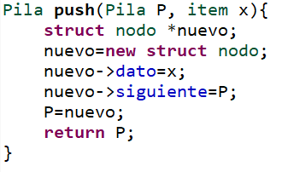
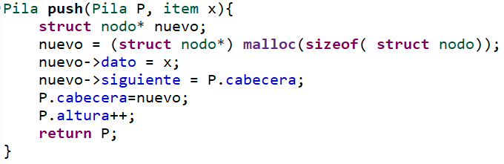
TAD PILA(item)
IMPLEMENTACIÓN CON LISTA ENLAZADA
V2.0

Slide 15
IMPLEMENTACIÓN DE PILA
ARREGLOS vs LISTAS ENLAZADAS
Costo de las operaciones (pilaVacia, push, pop, top, esPilaVacia y alturaPila) son O(1).
Cuando se implementa el ADT Pila con arreglos se tiene que reservar la memoria para el arreglo, es decir fijar de antemano el tamaño de la pila.

Slide 16
IMPLEMENTACIÓN DE PILA
ARREGLOS vs LISTAS ENLAZADAS
Si conocemos de antemano el tamaño aproximado de la Pila nos conviene implementarla con arreglos porque la implementación:
  Es más sencilla
  Ocupa menos espacio en memoria
  Menor tiempo real de ejecución

Slide 17
APLICACIÓN
Conversión de Expresión Infija a Postfija
Una expresión aritmética infija esta formada principalmente por
operandos y operadores
Los ( ) encierran subexpresiones
El = indica el fin de la expresión aritmética
a * (b + c) – (d + e) / f =

Slide 18
APLICACIÓN
Conversión de Expresión Infija a Postfija
Notación Infija
Forma habitual de escribir expresiones matemáticas en la que el operador está entre sus dos operandos.
Exige el uso de paréntesis para encerrar subexpresiones con mayor prioridad.
Precedencia de operadores
Los operadores tienen distintos niveles
de precedencia o prioridad a la hora
de su evaluación.
a * b + c – ( d + e / f ) =
~
* /
+ -
Mayor
Menor

Slide 19
APLICACIÓN
Conversión de Expresión Infija a Postfija
Paréntesis
Modifica el orden de evaluación de la expresión, dando mayor prioridad a la evaluación del paréntesis.
Igual precedencia de operadores
La expresión se evalúa de izquierda a derecha, excepto la potencia cuya evaluación es de derecha a izquierda.
a * b + c – d + e / f =
Expesiones aritméticas
diferentes
a * (b + c) – (d + e) / f =

Slide 20
APLICACIÓN
Conversión de Expresión Infija a Postfija
Distintas notaciones
Existen otras formas de escribir expresiones aritméticas, que se diferencian por la ubicación del operador respecto de los operandos.
  INFIJA: el operador se encuentra entre los operandos.
  PREFIJA O POLACA: el operador está precediendo
  a los operandos.
  POSTFIJA O POLACA INVERSA: el operador se
  encuentra después de los operandos.
A+B =
+AB =
AB+ =

Slide 21
APLICACIÓN
Conversión de Expresión Infija a Postfija
NOTACIÓN POLACA
El orden en que se realizan las operaciones está completamente determinado por las posiciones de los operadores y los operandos en la expresión
VENTAJAS
  No son necesarios los paréntesis
  No es necesario definir prioridades entre operadores
  Se evalúa de forma muy sencilla

Slide 22
APLICACIÓN
Conversión de Expresión Infija a Postfija
Expresión
INFIJA
ALGORITMO
CONVERTIR
Expresión
POSTFIJA
ALGORITMO
EVALUAR
RESULTADO
Operandos
Operadores
Paréntesis
= (MF)
PILA que se almacena:
  Operadores
  Paréntesis Izquierdos
La expresión infija se va leyendo carácter a carácter hasta finalizar la misma.
De acuerdo al carácter leído se realiza una determinada acción.

Slide 23
APLICACIÓN
Conversión de Expresión Infija a Postfija
ALGORITMO: CONVERTIR
ENTRADA: token: cadena de caracteres (expresión infija) con MF (‘=‘)
SALIDA: postfija: cadena de caracteres (expresión postfija)
P0. pilaAux ← PilaVacía
P1. REPETIR
LEER(token)
  Actuar según el valor del token leído
  HASTA QUE (token = MF)
P2. ESCRIBIR(postfija)
P3. PARAR

Slide 24
APLICACIÓN
Conversión de Expresión Infija a Postfija
  token:
  Operando: Agregar a la expresión postfija.
  Operador: SI prioridad token > prioridad tope Pila ENTONCES
  Insertar token en la Pila
  SINO
  Sacar tope Pila y agregarlo en expresión postfija
  Realizar nuevamente la comparación de prioridades
  ( : Insertar en la Pila
  ) : Sacar tope Pila y agregar en expresión postfija
  Repetir paso anterior hasta encontrar un paréntesis izquierdo
  Eliminar paréntesis izquierdo de la Pila
  = : Sacar tope Pila y agregar en expresión postfija
  Repetir paso anterior hasta que quede la Pila vacía

Slide 25
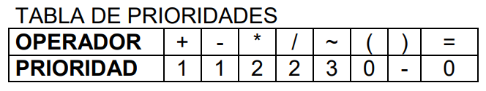
EJEMPLO
a * ( b + c ) / d =
token
token
token
token
token
token
token
token
token
token
Infija: a * ( b + c ) / d =
Pila:
+
+
+
(
(
(
(
(
/
/
/
*
*
*
*
*
*
*
Posfija:
a
b
c
+
*
d
/
=

Slide 26
EJEMPLO
a + b * ~ c - d =
token
token
token
token
token
token
token
token
token
Infija: a + b * ~ c - d =
Pila:
~
~
~
*
*
*
*
+
+
+
-
-
+
+
+
-
Posfija:
a
b
c
~
*
+
d
-
=

Slide 27



